Slide 1


LỚP 8
Gv: Trần Thị Thu Thủy
Trường THCS Nguyễn Gia Thiều

Slide 2
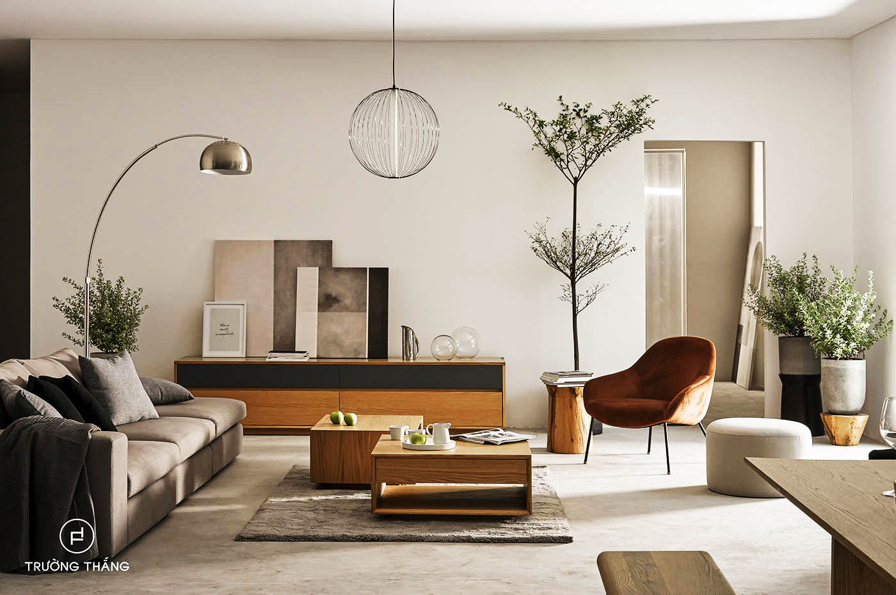
CHỦ ĐỀ
NỘI THẤT CĂN PHÒNG
Tiết 19,20 – Bài 9: THIẾT KẾ SẢN PHẨM NỘI THẤT
Tiết 21,22 – Bài 10: THIẾT KẾ MÔ HÌNH CĂN PHÒNG

Slide 3







NỘI DUNG BÀI HỌC
Quan sát- nhận thức về mô hình sản phẩm nội thất
Cách thiết kế tạo dáng sản phẩm nội thất
Tạo dáng mô hình sản phẩm nội thất yêu thích
Trưng bày sản phẩm và chia sẻ
Tìm hiểu một số không gian nội thất trong cuộc sống

Slide 4


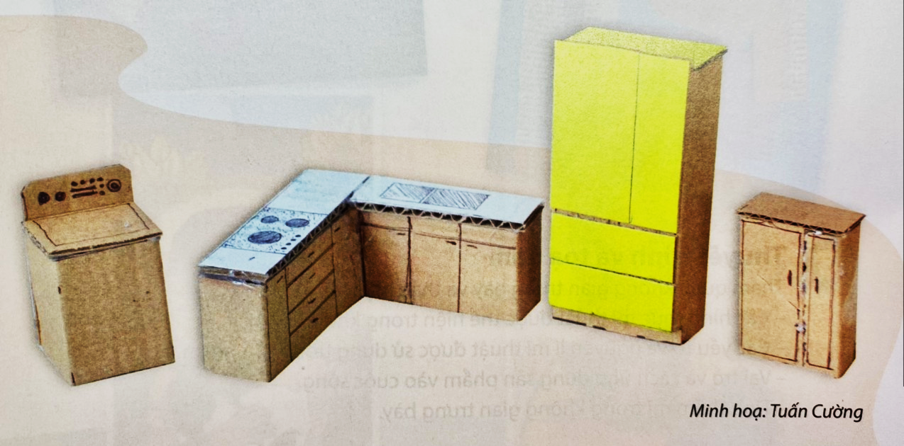

1. Quan sát- nhận thức về mô hình sản phẩm nội thất
Quan sát và cho biết:
? Tên và chức năng của sản phẩm?
? Sự kết hợp của các hình, khối trong sản phẩm?
? Kĩ thuật tạo hình và tỉ lệ giữa các bộ phận của sản phẩm?

Slide 5
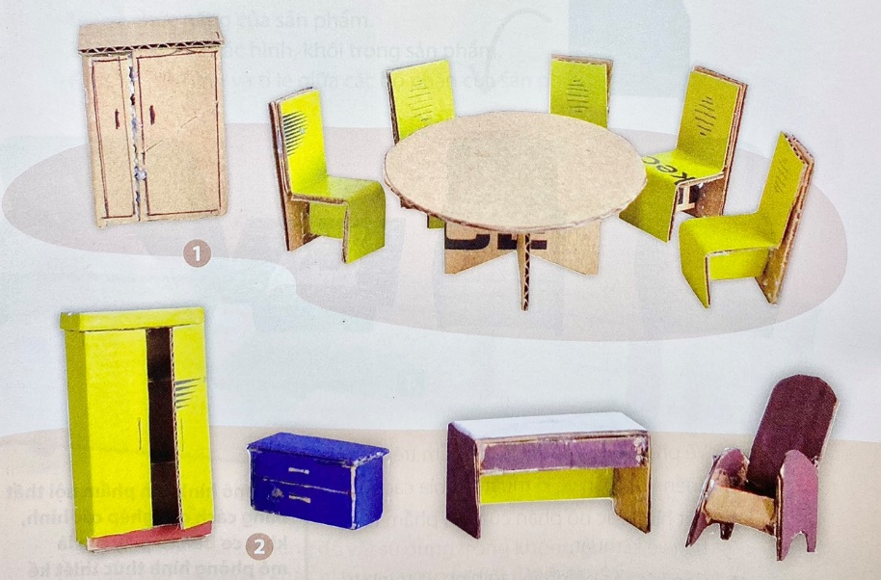
1. Quan sát- nhận thức về mô hình sản phẩm nội thất
Sản phẩm nội thất là những đồ vật sử dụng trong không gian kiến trúc để phục vụ các nhu cầu sinh hoạt khác nhau của con người. Thiết kế đồ nội thất là tạo dáng và trang trí những đồ vật phù hợp với mục đích sử dụng, có tính thẩm mĩ, tiện ích và nét văn hóa của mỗi vùng miền

Slide 6
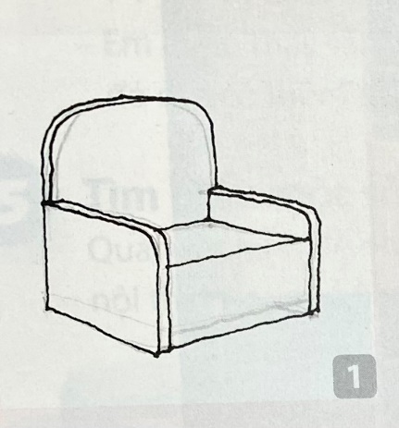
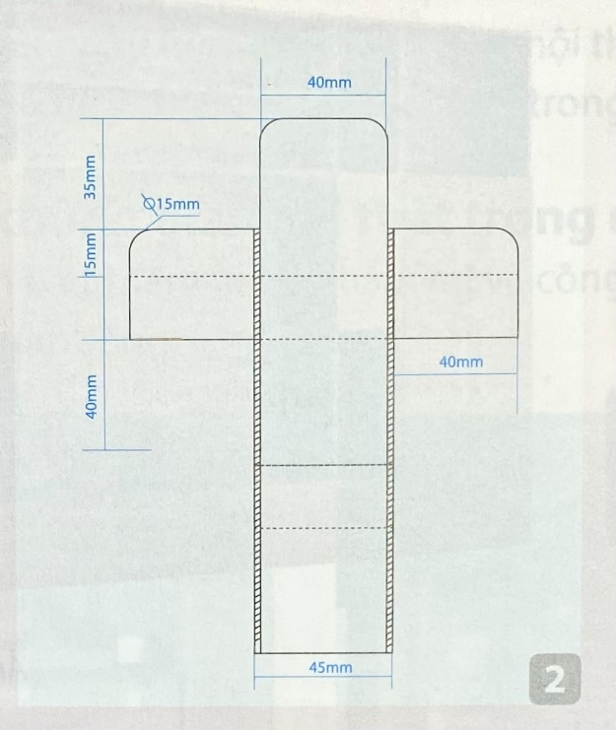
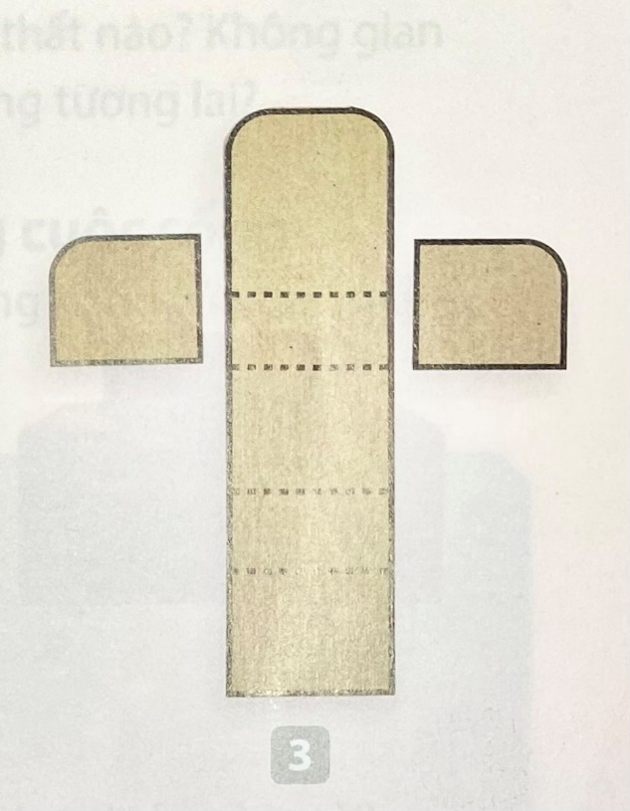
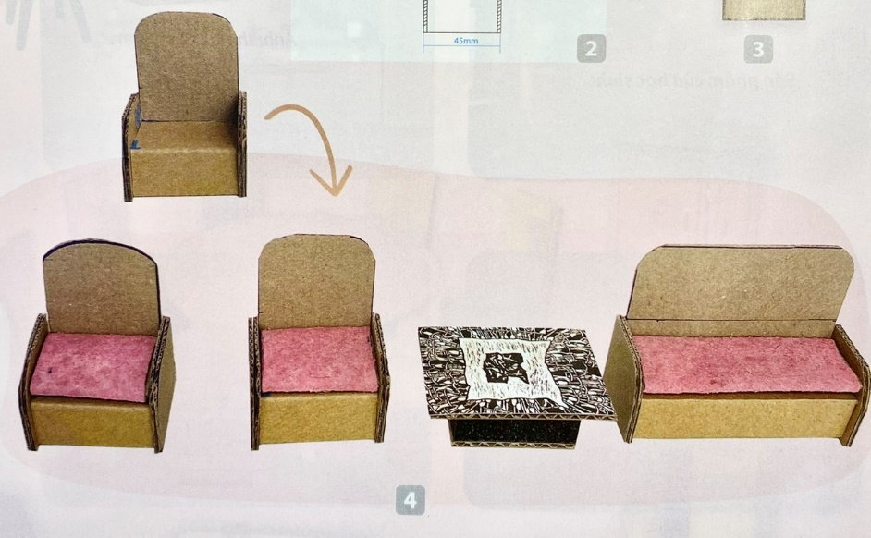
2. Cách thiết kế tạo dáng sản phẩm nội thất
Quan sát và chỉ ra cách tạo dáng sản phẩm nội thất từ giấy bìa
4
1
2
3

Slide 7
2. Cách thiết kế tạo dáng sản phẩm nội thất
4
1
2
3
Bước 1: Vẽ phác thảo ý tưởng sản phẩm trên giấy.
Bước 2: Triển khai bản vẽ kĩ thuật lên bìa cac-tông
Bước 3: Cắt hình các bộ phận của sản phẩm theo bản vẽ kĩ thuật
Bước 4: Gắn kết các bộ phận tạo hình và trang trí hoàn thiện sản phẩm

Slide 8
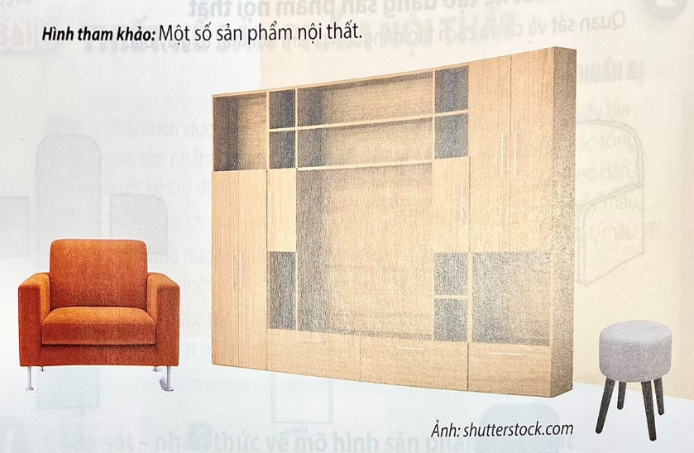
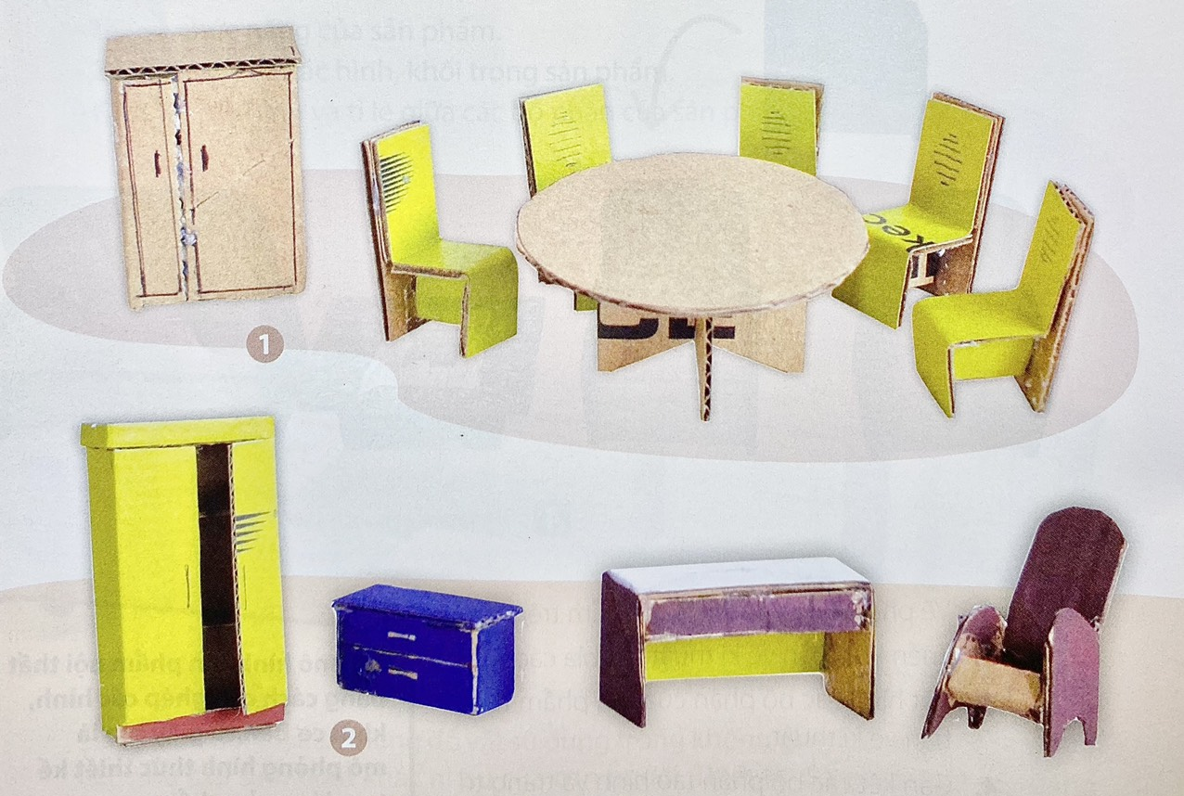
3. Tạo dáng mô hình sản phẩm nội thất yêu thích
- Lựa chọn hình thức sản phẩm nội thất theo phong cách truyền thống hoặc hiện đại.
- Xác định kiểu dáng, đặc điểm của sản phẩm và thực hiện theo hướng dẫn

Slide 9
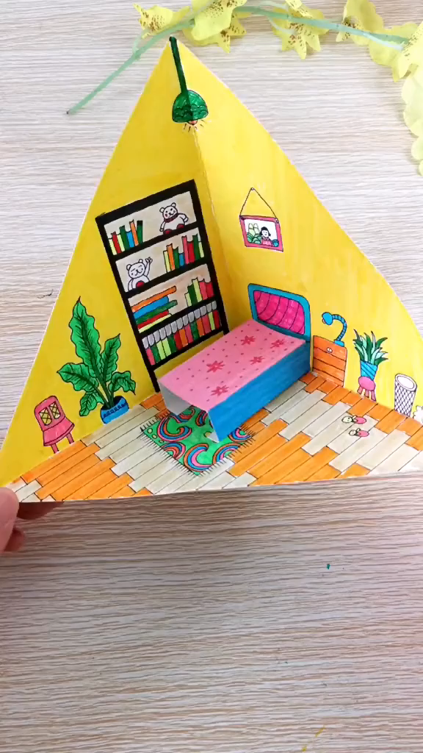
Cách thiết kế mô hình căn phòng 3D đơn giản

Slide 10
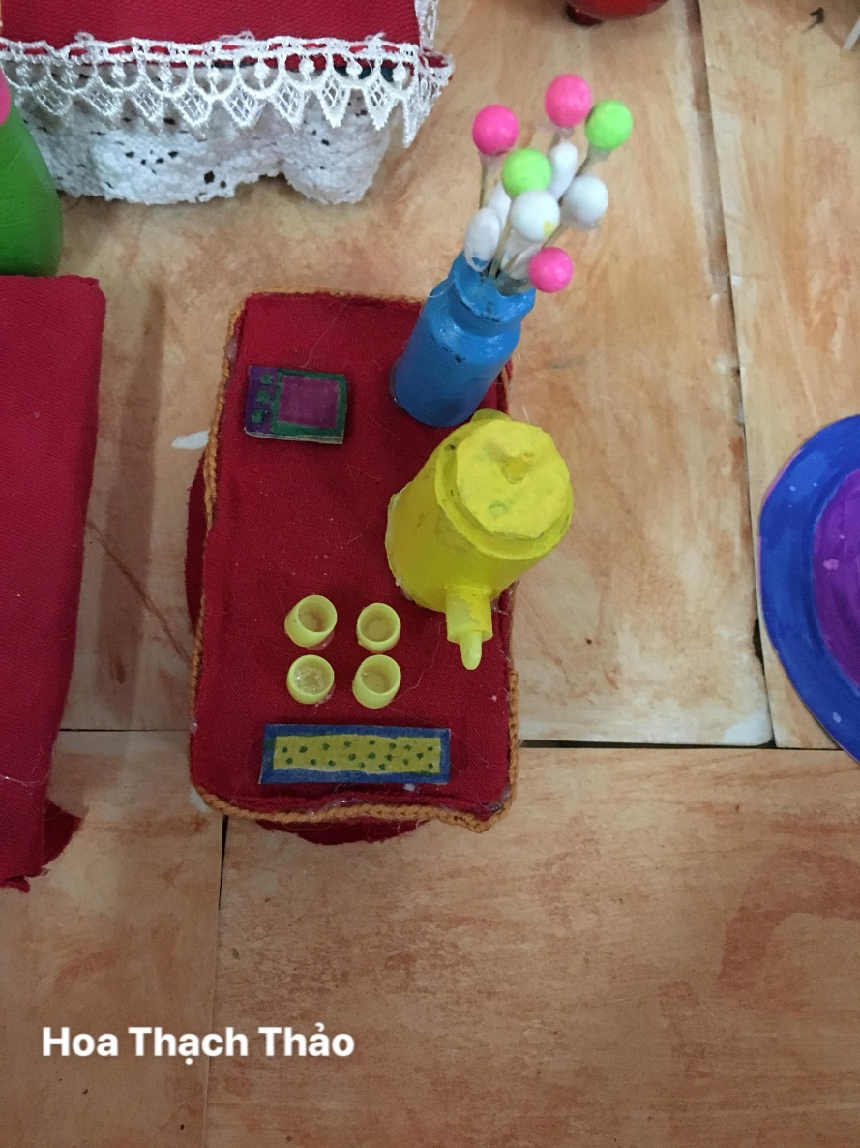
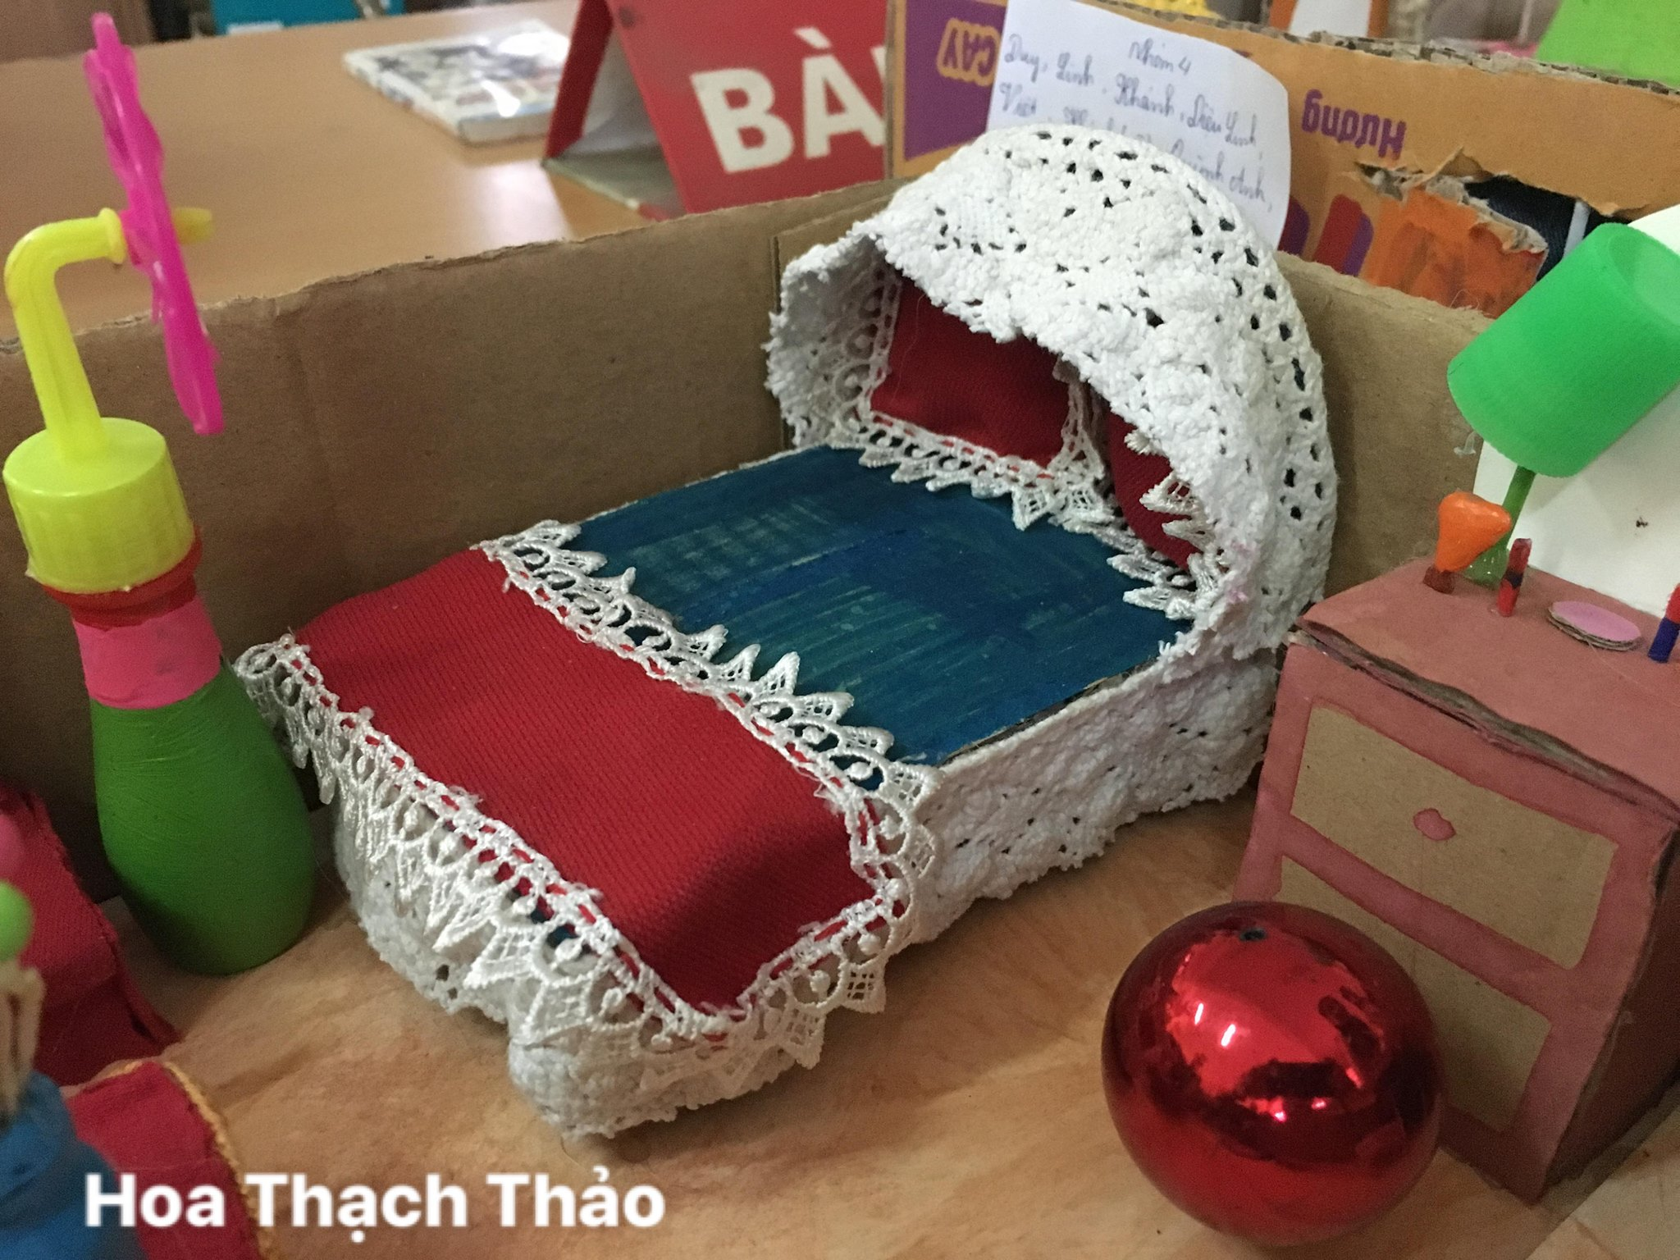

Slide 11
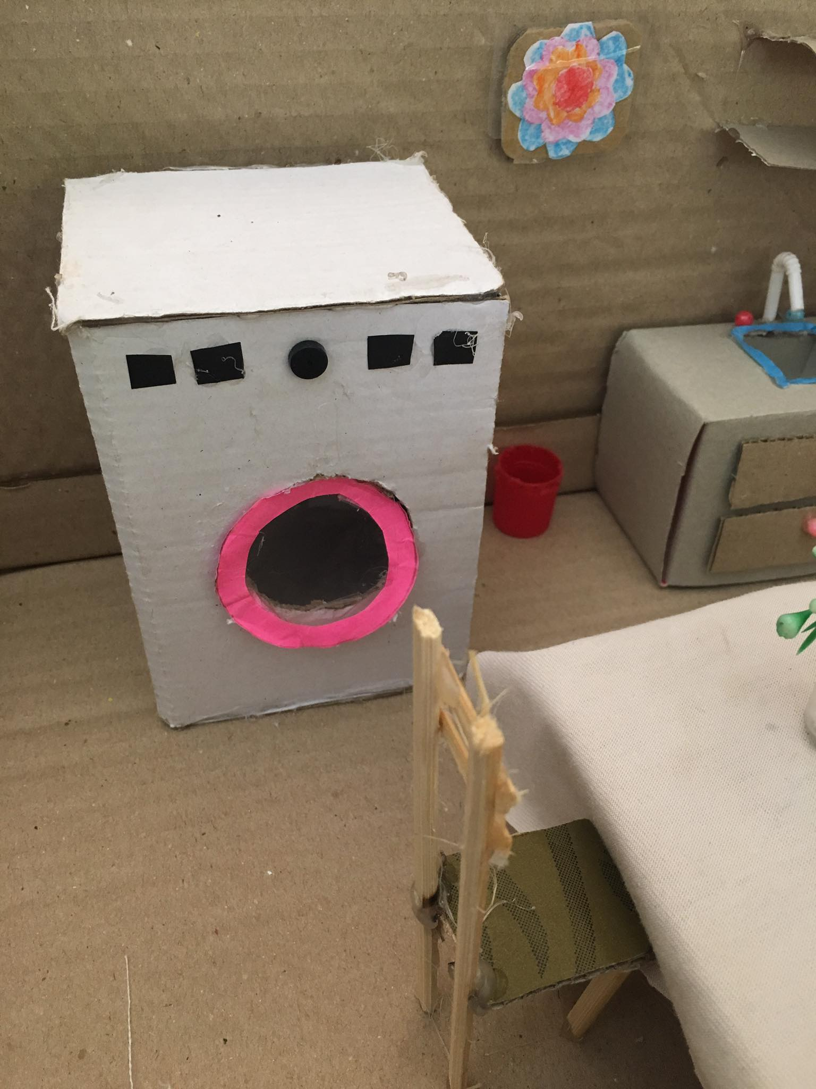
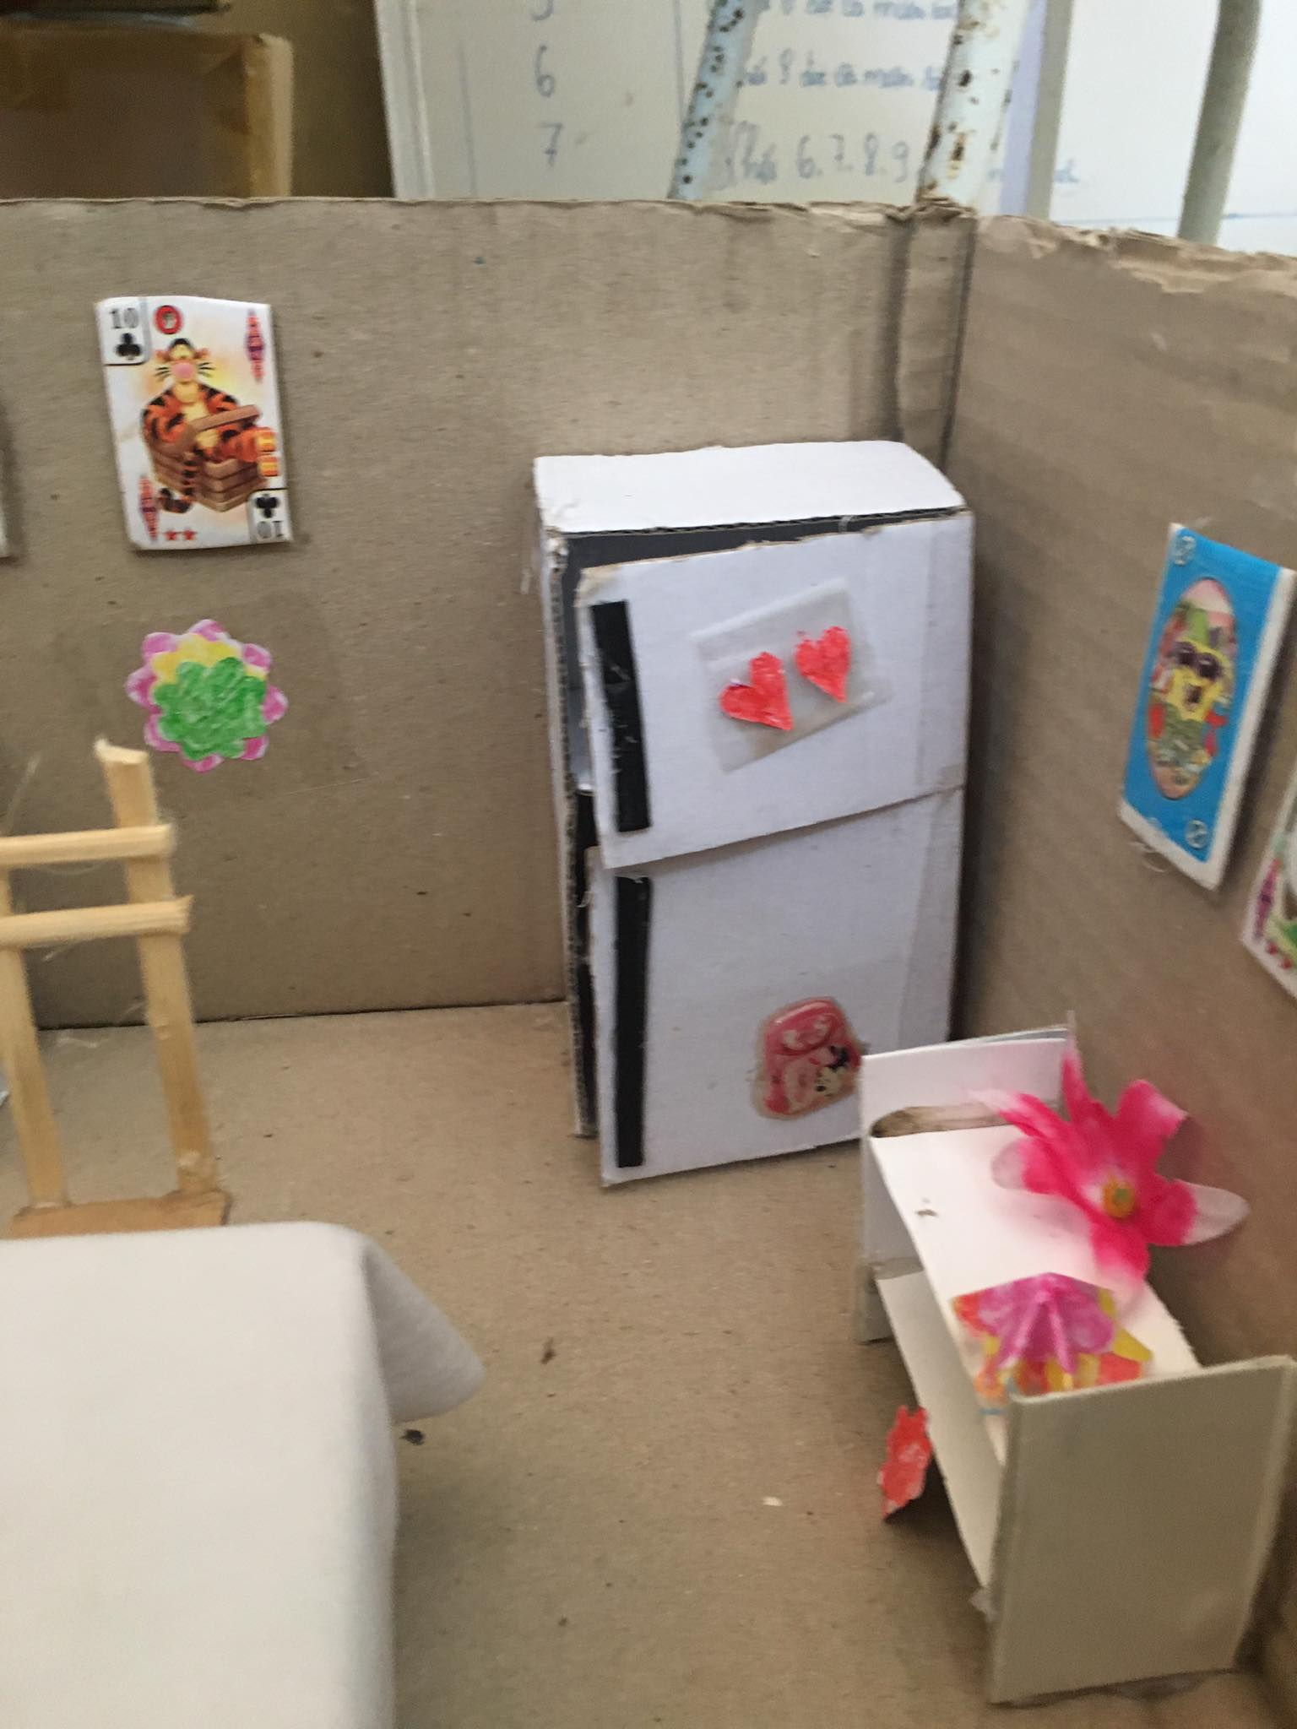

Slide 12
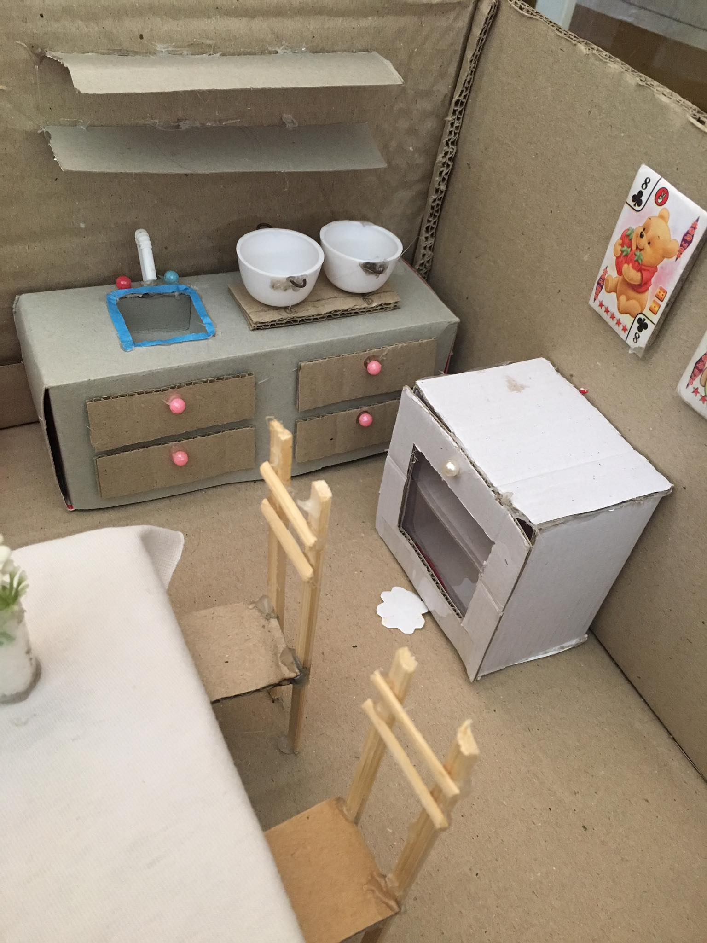
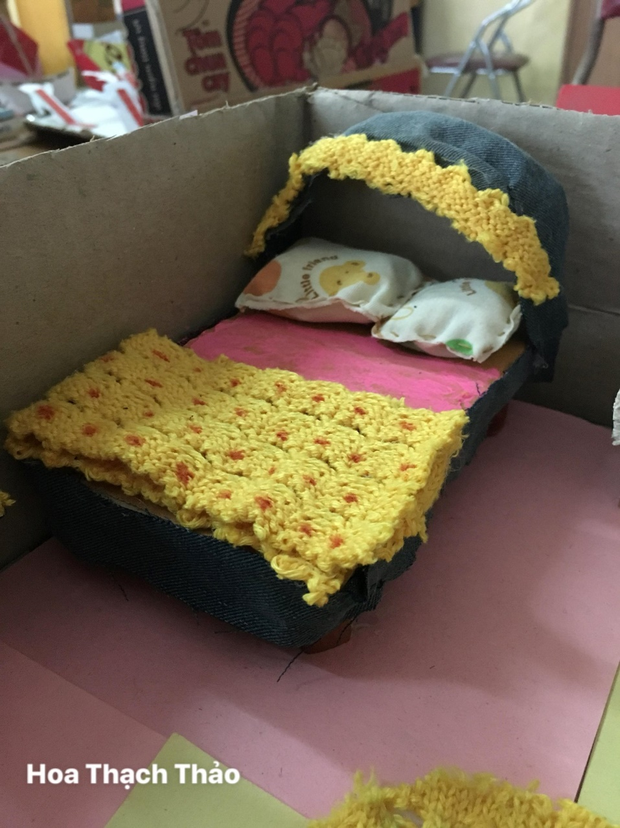

Slide 13
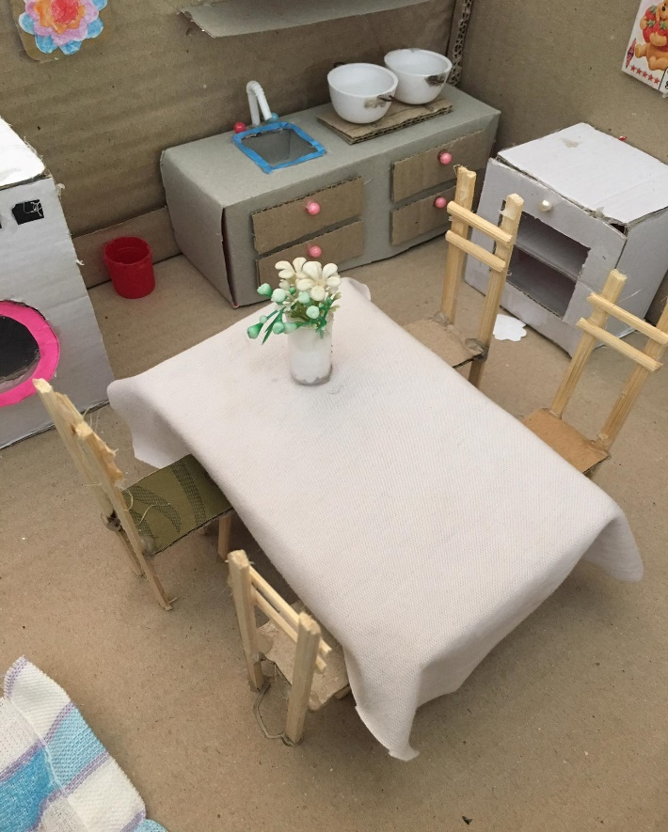
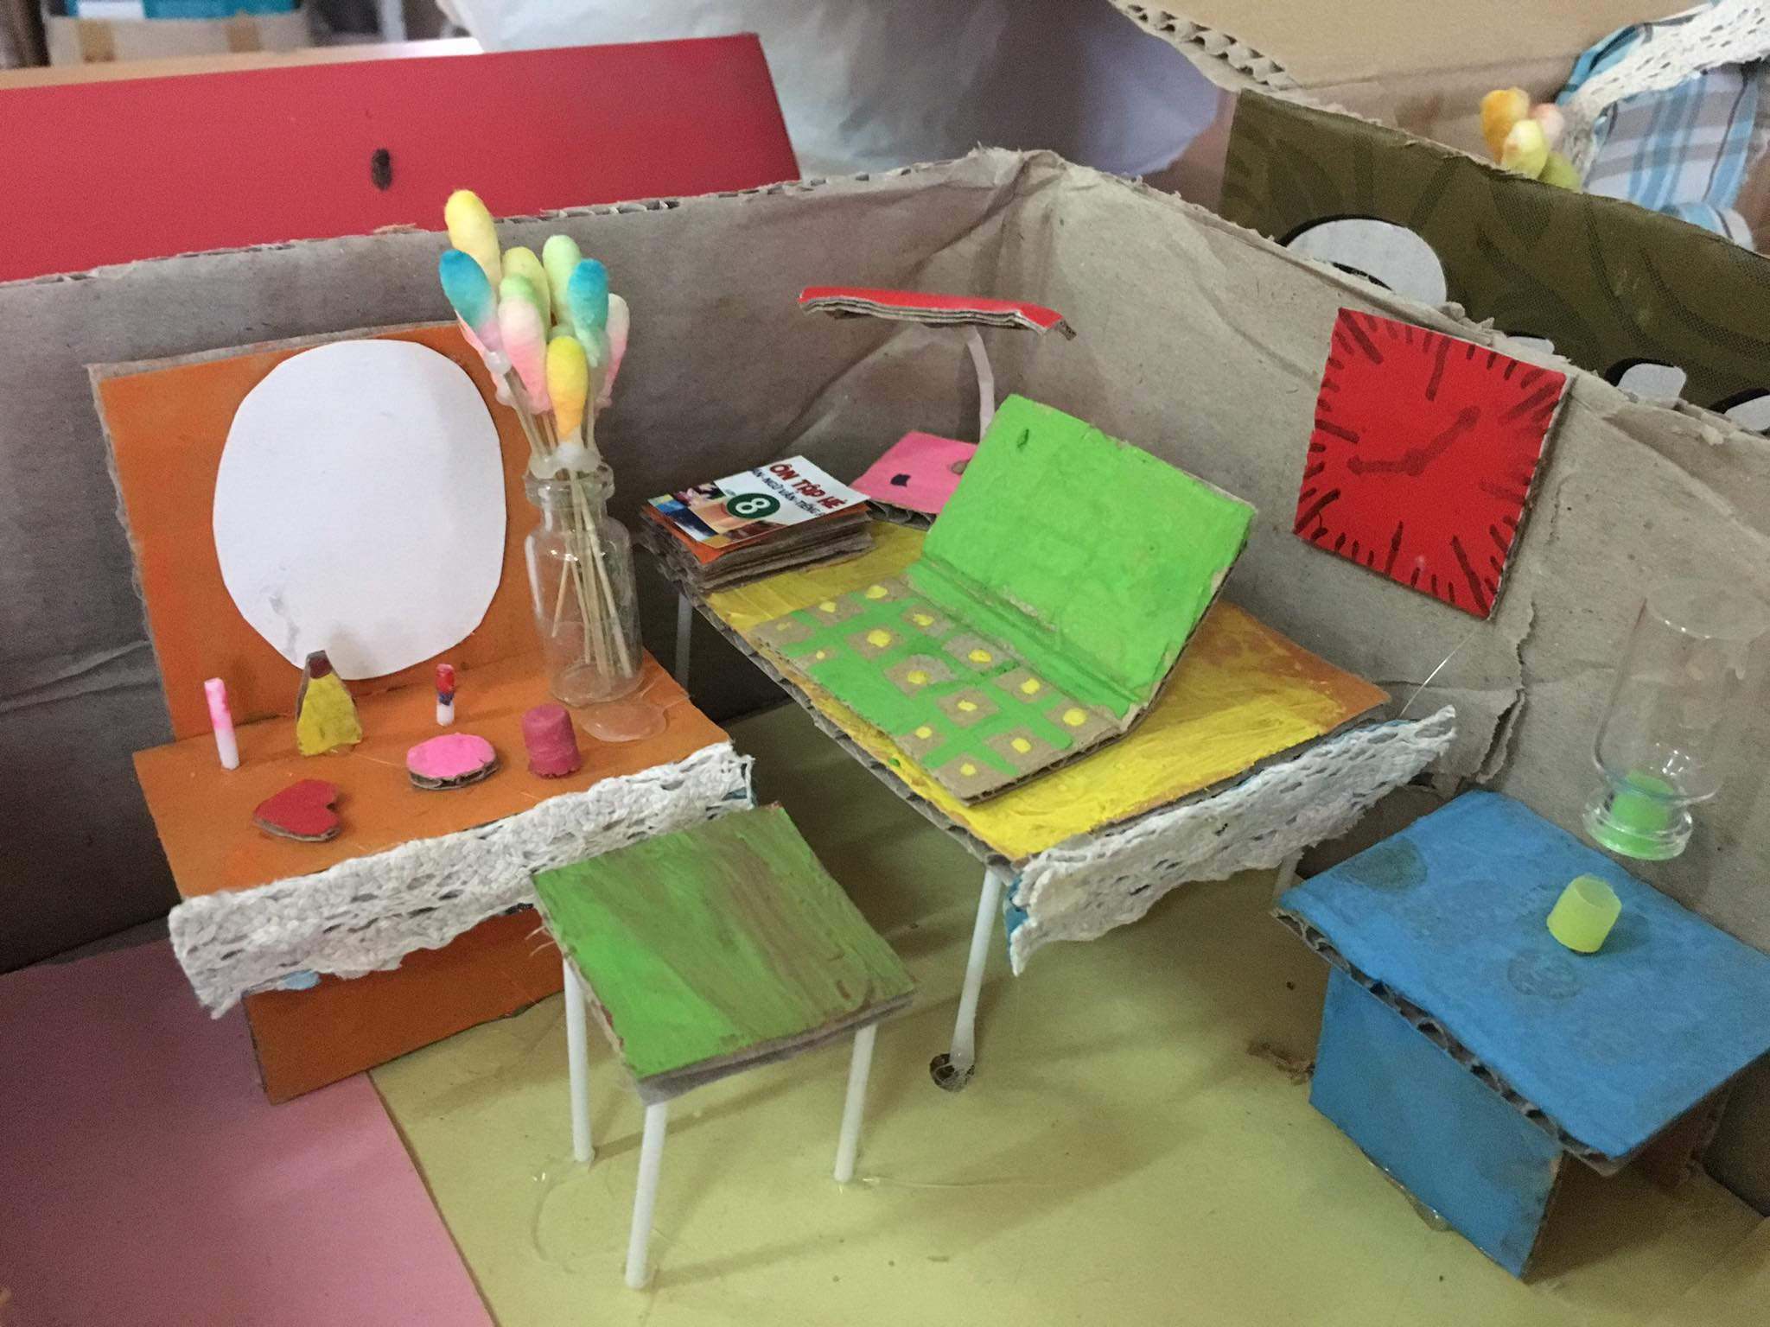
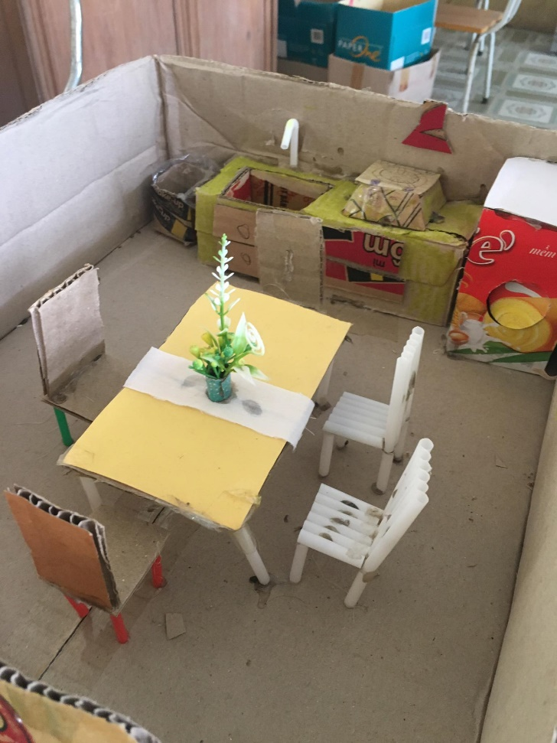

Slide 14
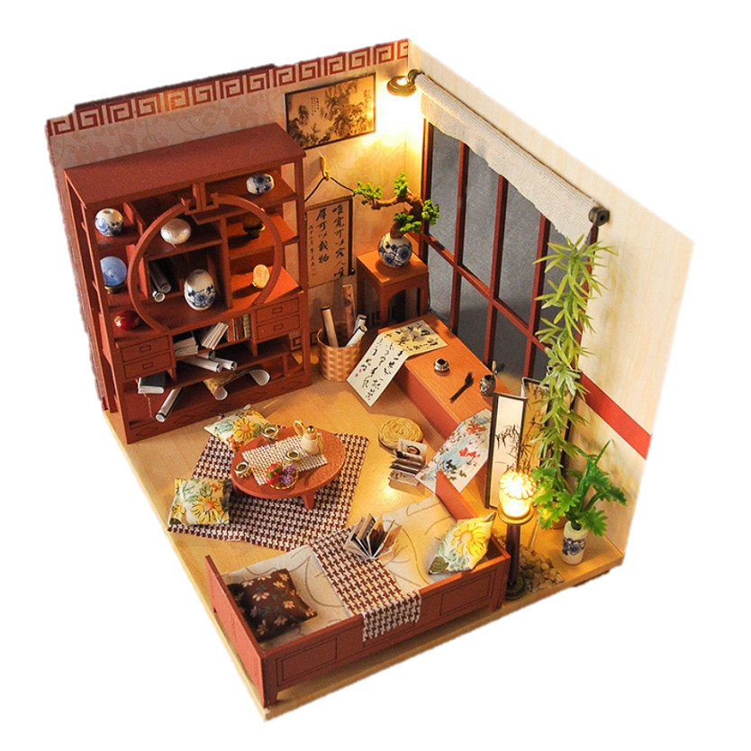
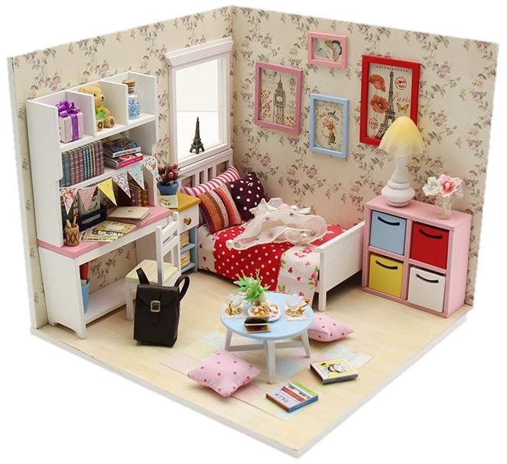
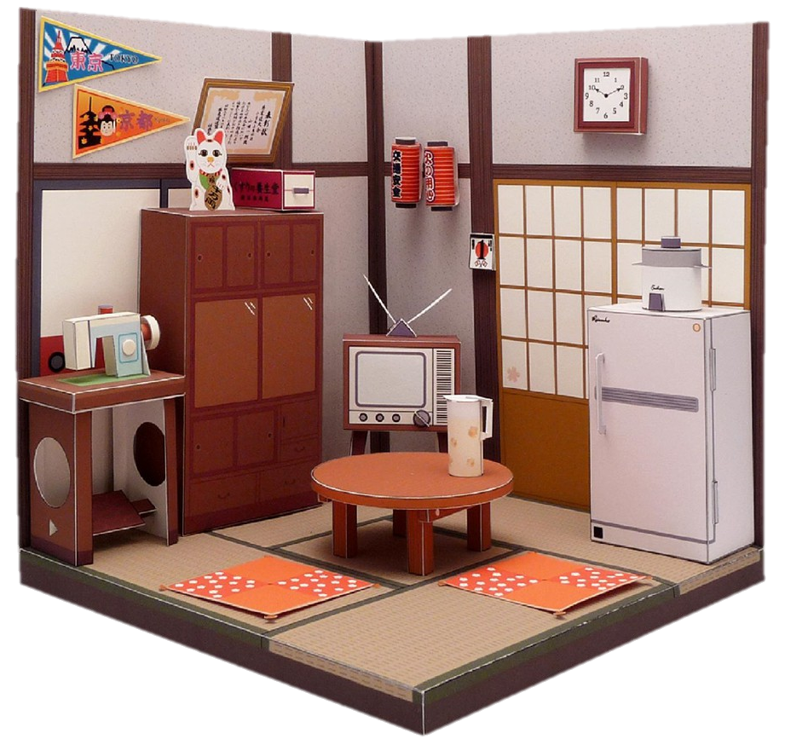
4. Trưng bày sản phẩm và chia sẻ
Nêu cảm nhận và phân tích về:
- Sản phẩm em yêu thích?
- Hình, khối của các bộ phận trên sản phẩm?
- Kĩ thuật tạo hình và tỉ lệ giữa các sản phẩm?
- Ý tưởng điều chỉnh để sản phẩm hoàn thiện hơn?

Slide 15
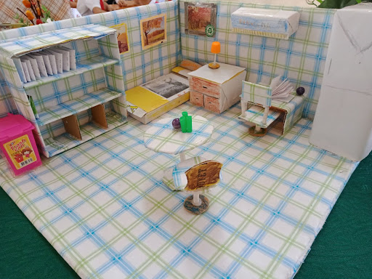
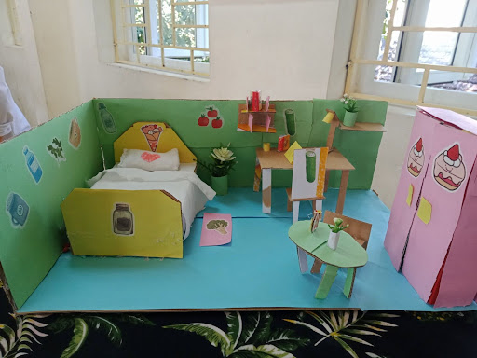
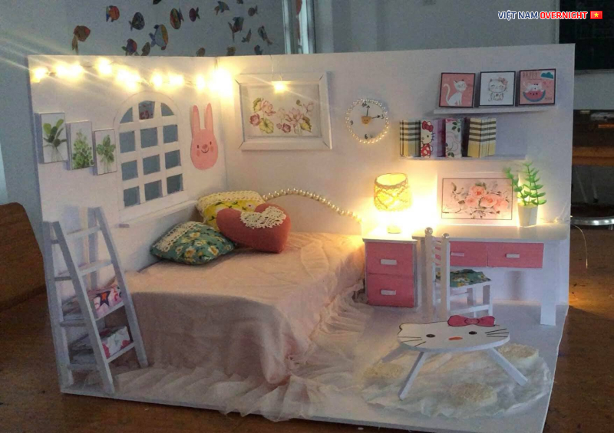
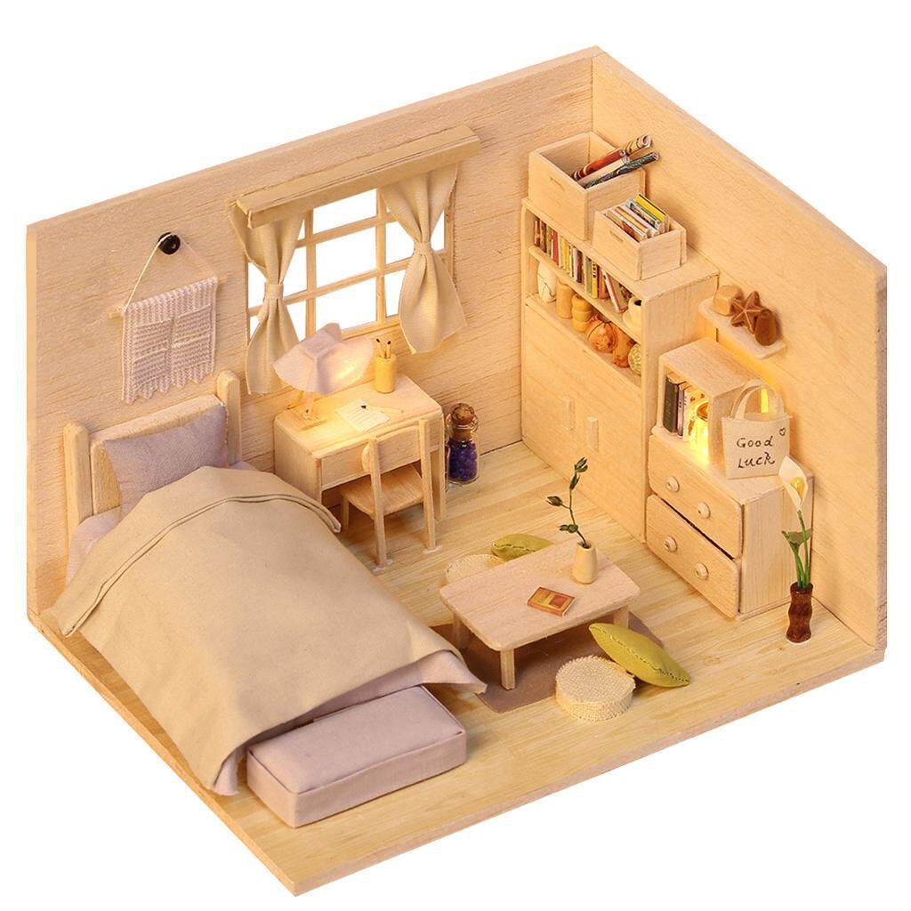
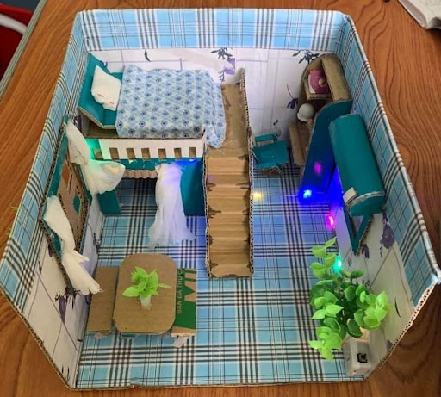
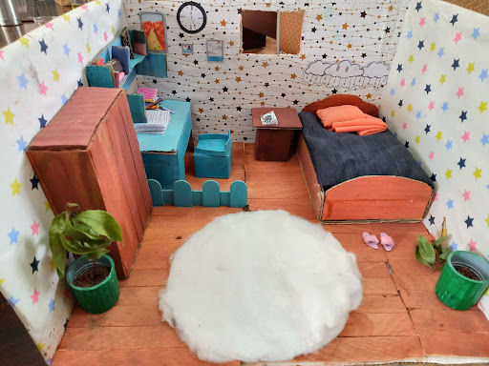

Slide 16
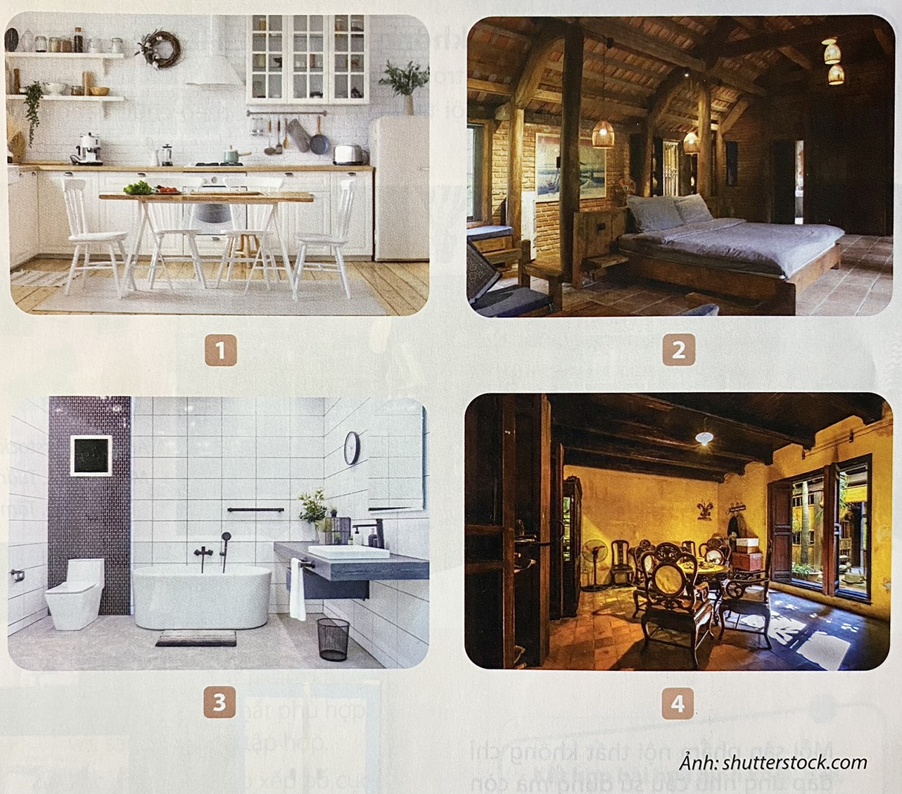
5. Tìm hiểu một số không gian nội thất trong cuộc sống
Quan sát hình để nhận biết them giá trị thẩm mĩ và công năng của sản phẩm nội thất trong không gian sống

Slide 17
5. Tìm hiểu một số không gian nội thất trong cuộc sống
Cuộc sống ngày càng phát triển đòi hỏi yêu cầu về trang trí và thiết bị, đồ dùng nội thất luôn phải đổi mới, thích ứng với nhu cầu về thẩm mĩ và tiện ích trong không gian sống theo phong cách truyền thống hoặc hiện đại

Slide 18

- Hoàn thiện tạo dáng mô hình sản phẩm nội thất yêu thích.(nếu chưa xong).
- Xem trước bài 10/sgk/tr44. Sưu tầm tranh ảnh về những căn phòng mà em thích.
- Chuẩn bị mô hình các sản phẩm nội thất đã làm trong tiết 19+20, bút, giấy màu, bìa catton, keo, kéo,…

